Slide 1
การพัฒนาบุคลากร
ทัดศรี ชัยเมคา

Slide 2
งบพัฒนาบุคลากร
แผนงานการเรียนการสอน งานสนับสนุนการจัดการศึกษา กิจกรรมพัฒนาบุคลากร กองทุนอื่น (กองทุนพัฒนาบุคลากร) งบเงินอุดหนุน เงินอุดหนุนเฉพาะกิจ อุดหนุนเพื่อการพัฒนาผู้ปฏิบัติงานในมหาวิทยาลัย คณะวิจิตรศิลป์ /งานบริหารทั่วไป / 642038104D003A0 / งบยุทธศาสตร์ที่ 8 : จำนวนเงิน = 200,000 บาท

Slide 3
งบพัฒนาบุคลากร
แผนการดำเนินงาน

Slide 4
งบพัฒนาบุคลากร
การฝึกอบรม พัฒนาทักษะที่เกี่ยวเนื่องกับงาน

Slide 5
ขั้นตอน-ก่อนไปฝึกอบรม
1. ดำเนินการทำเรื่องขออนุมัติขอใช้งบประมาณ ผ่านหน่วยบริหารงานบุคคล (พี่อ๋อย) เสนองานการเงินฯ เพื่อขออนุมัติ

Slide 6
ตัวอย่างหนังสือ ขออนุมัติใช้งบประมาณ

Slide 7
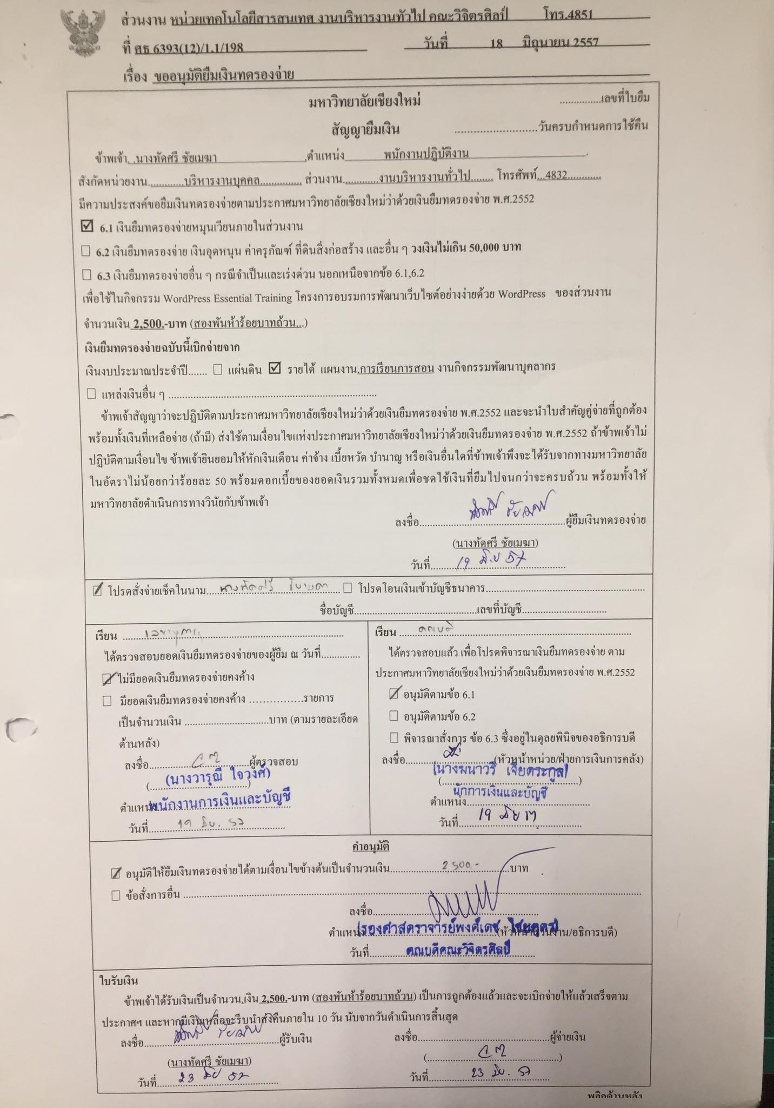
ตัวอย่างหนังสือขออนุมัติยืมเงิน

Slide 8
ขั้นตอน-หลังจากไปฝึกอบรม/สัมมนา/ การพัฒนา
1. นำใบเสร็จค่าลงทะเบียนเคลียร์เงินยืม / ส่งเบิกจ่าย
2. รายงานผลการเข้ารับการฝึกอบรม/สัมมนา/การพัฒนาตนเอง
ของบุคลากรสายปฏิบัติการ คณะวิจิตรศิลป์

Slide 9
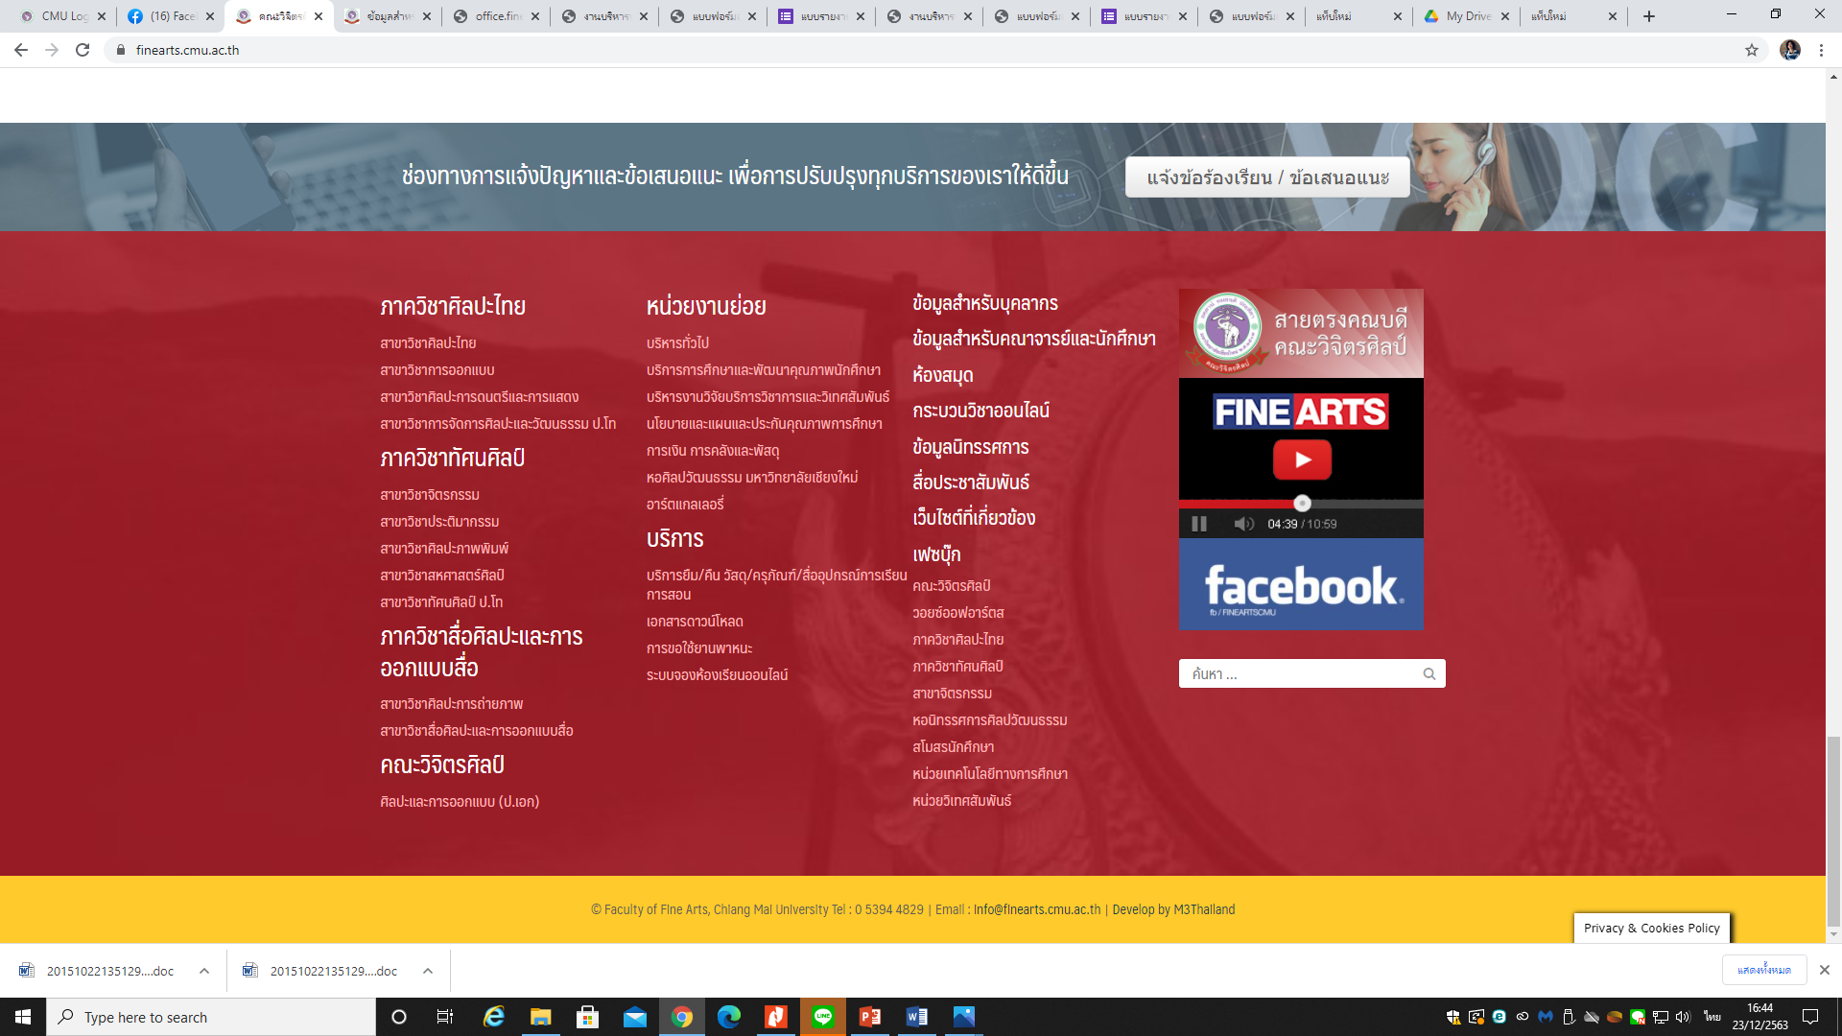
รายงานผลการเข้ารับการฝึกอบรม/สัมมนา/การพัฒนาตนเอง ของบุคลากรสายปฏิบัติการ คณะวิจิตรศิลป์

Slide 10
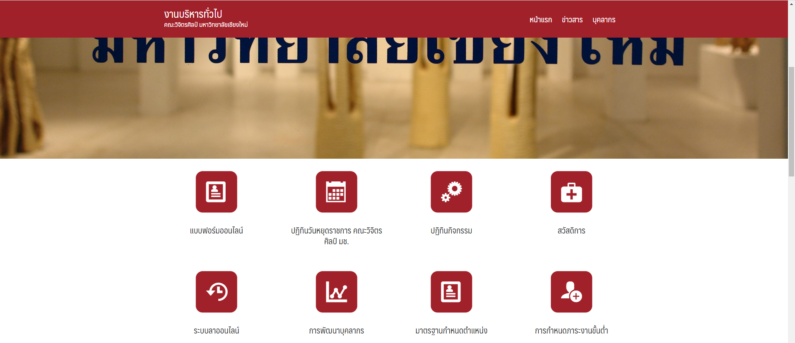
รายงานผลการเข้ารับการฝึกอบรม/สัมมนา/การพัฒนาตนเอง ของบุคลากรสายปฏิบัติการ คณะวิจิตรศิลป์

Slide 11
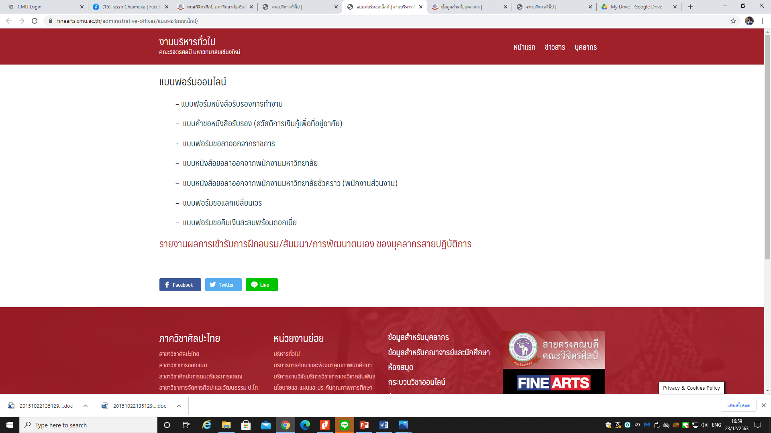
รายงานผลการเข้ารับการฝึกอบรม/สัมมนา/การพัฒนาตนเอง ของบุคลากรสายปฏิบัติการ คณะวิจิตรศิลป์

Slide 13
https://www.finearts.cmu.ac.th/administrative-offices/

Slide 14
แบบรายงานผลการเข้ารับการฝึกอบรม/สัมมนา/การพัฒนาตนเอง ของบุคลากรสายปฏิบัติการ คณะวิจิตรศิลป์
หมายเหตุ
รายงานสำหรับผู้ที่ขอสนับสนุนงบประมาณ
และสำหรับผู้ที่หน่วยงานส่งไปฝึกอบรมสัมมนา
และผู้ที่สมัครใจไปฝึกอบรมสัมมนา

Slide 15
Thank you

